Slide 1
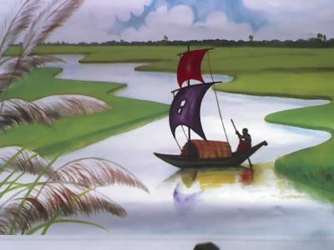
আজকের পাঠে সকলকে স্বাগত

Slide 2
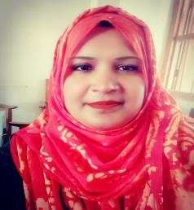
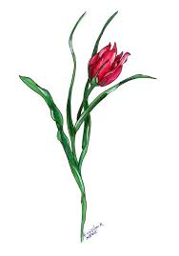
নাজমুন্নাহার শিউলি
সহকারী শিক্ষক
মতলব জে ,বি সরকারি পাইলট উচ্চ বিদ্যালয়
মতলব (দঃ) ,চাঁদপুর
E-mail: shiuly17bd@gmail.com
শ্রেণিঃ 8ম
বিষয়ঃবাংলা ১ম পত্র
পদ্য
সময়ঃ ৫০ মিনিট
তারিখঃ 27/০7/২০২০ খ্রিঃ

Slide 3
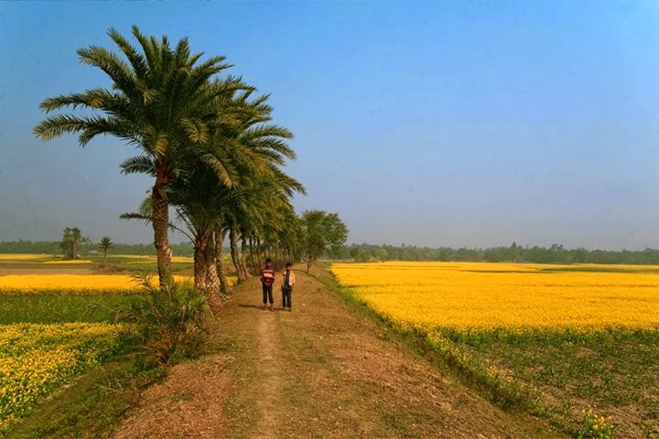
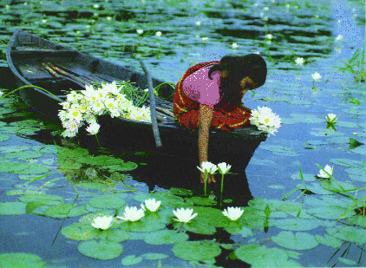
বার বার কি সেখানে ফিরে যেতে ইচ্ছে করে?
ছবিগুলো কোথাকার?
অপরূপ গ্রাম বাংলার
তোমরা কী গ্রামে বেড়াতে যাও?
Notes:
শিক্ষক উপরোক্ত ভিডিও এবং প্রশ্নোত্তরের মাধ্যমে শিক্ষার্থীদের কাজ থেকে পাঠের শিরোনাম বের করে আনবেন।

Slide 4
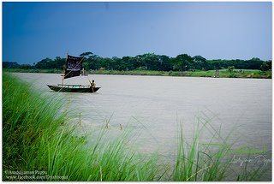
আজকের পাঠ...
আবার আসিব ফিরে
জীবনানন্দ দাশ
Notes:
শিক্ষক পাঠের শিরোনামটি ব্লাক বোর্ড বা হোয়াইট বোর্ডে বড় করে লিখে রাখবেন।

Slide 5
শিখন ফল
এই পাঠ শেষে শিক্ষার্থীরা ---
কবি পরিচিতি বলতে পারবে;
নতুন শব্দগুলো প্রয়োগ করে বাক্য গঠন করতে পারবে;
জন্মভূমির প্রতিটি জিনিসের প্রতি অকৃত্রিম মমত্ববোধ জাগ্রত হবে;
কবির স্বদেশ প্রেমের স্বরূপ ব্যাখ্যা করতে পারবে।

Slide 6
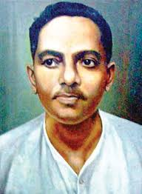
লেখক পরিচিতি
জন্মঃ
১৭ ফেব্রুয়ারি
১৮৯৯ সালে
বরিশাল
মৃত্যুঃ
২২ অক্টোবর
১৯৫৪ সালে
কলকাতায়
রচনাঃ
বনলতা সেন,
ঝরা পালক ,নীলিমা,
বেলা অবেলা
কালবেলা
পেশাঃ
অধ্যাপনা,
সাংবাদিকতা
পরিচিতিঃ
বাংলা ভাষার
“ শুদ্ধতম কবি”
জীবনানন্দ দাশ

Slide 7
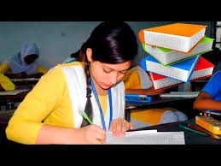
একক কাজ
কবি ‘জীবনানন্দ দাশ’ সম্পর্কে পাঁচটি বাক্য লিখ।
Notes:
শিক্ষক প্রয়োজনে একক কাজের প্রশ্ন পরিবর্তন করে নিতে পারেন।

Slide 8
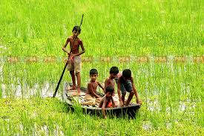
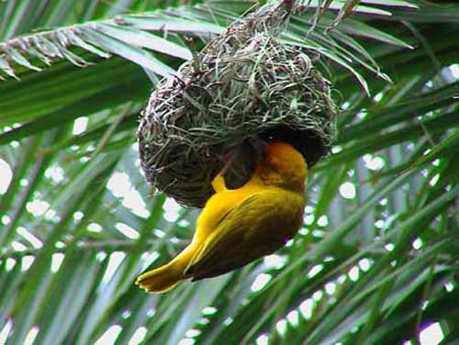
আজকের পাঠের নতুন শব্দের অর্থ জেনে নিই
ডিঙা
ছোট নৌকা
নীড়ে
পাখির বাসায়
Notes:
শিক্ষক প্রথমে শব্দ বলবেন এবং শিক্ষার্থীদের কাজে শব্দের অর্থ জানতে চাইবেন। শিক্ষার্থীরা উত্তর দিতে না পারলে শিক্ষক ছবি দেখিয়ে সাহায্য করবেন তারপরেও শব্দার্থ না বলতে পারলে অর্থ দেখাবেন।

Slide 9
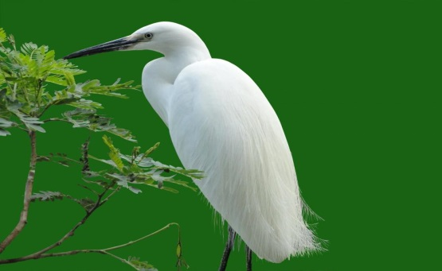
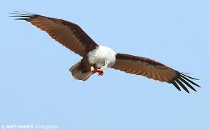
আরও কিছু শব্দার্থ শিখে নিই
ধবল
সাদা
শঙ্খচিল
এক ধরনের সাদা চিল
Notes:
শিক্ষক প্রথমে শব্দ বলবেন এবং শিক্ষার্থীদের কাজে শব্দের অর্থ জানতে চাইবেন। শিক্ষার্থীরা উত্তর দিতে না পারলে শিক্ষক ছবি দেখিয়ে সাহায্য করবেন তারপরেও শব্দার্থ না বলতে পারলে অর্থ দেখাবেন।

Slide 10
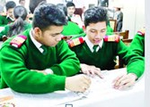
জোড়ায় কাজ
ডিঙা,নীড়ে,ধবল,শঙ্খচিল শব্দগুলো
দিয়ে একটি করে বাক্য গঠন কর।
Notes:
শিক্ষক প্রয়োজনে জোড়ায় কাজের প্রশ্ন পরিবর্তন করে নিতে পারেন।

Slide 11
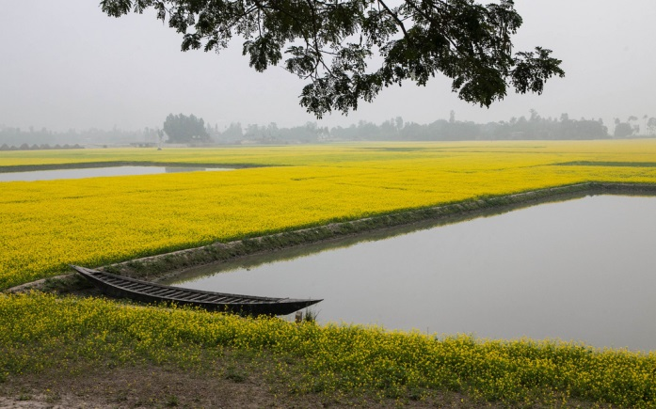
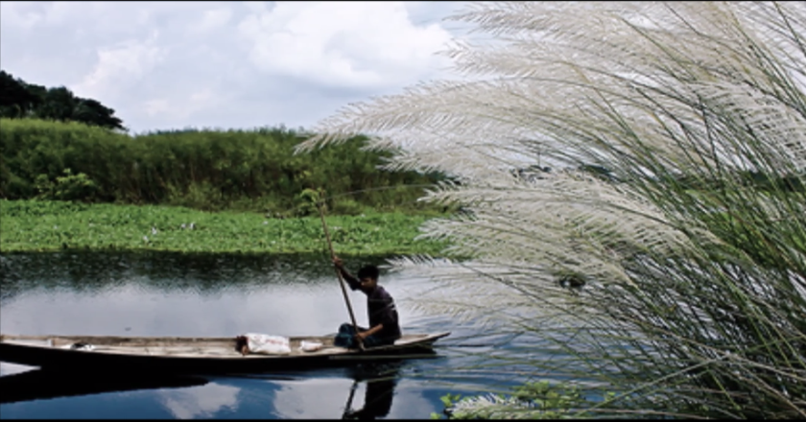
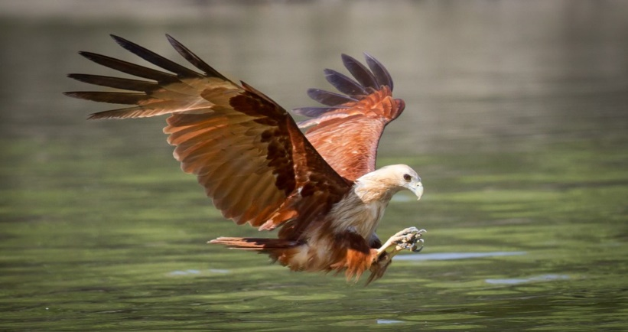
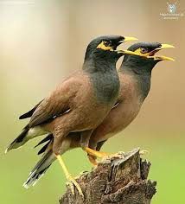
আবার আসিব ফিরে ধানসিঁড়িটির তীরে - এই বাংলায়
হয়তো মানুষ নয়- হয়তো বা শঙ্খচিল শালিকের বেশে;

Slide 12
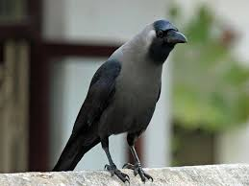
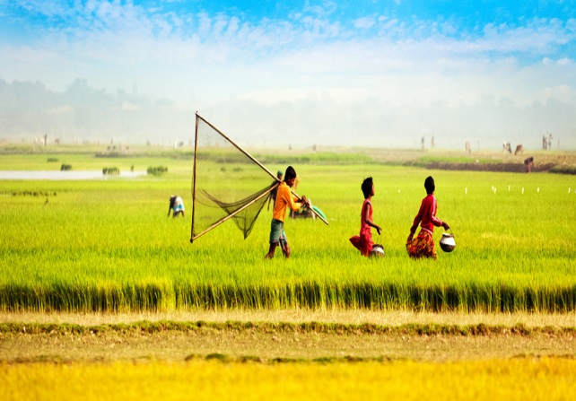
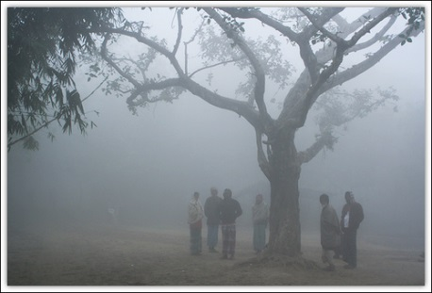
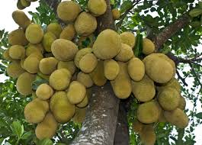
হয়তো ভোরের কাক হয়ে এই কার্তিকের নবান্নের দেশে
কুয়াশার বুকে ভেসে একদিন আসিব এ কাঁঠাল-ছায়ায়;

Slide 13
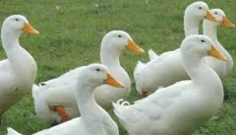
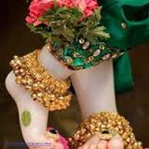
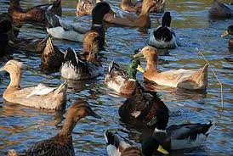
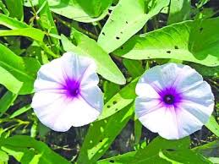
হয়তো বা হাঁস হবো- কিশোরীর ঘুঙুর রহিবে লাল পায়,
সারাদিন কেটে যাবে কলমির গন্ধভরা জলে ভেসে ভেসে;

Slide 14
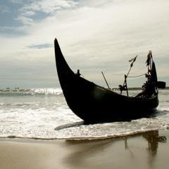
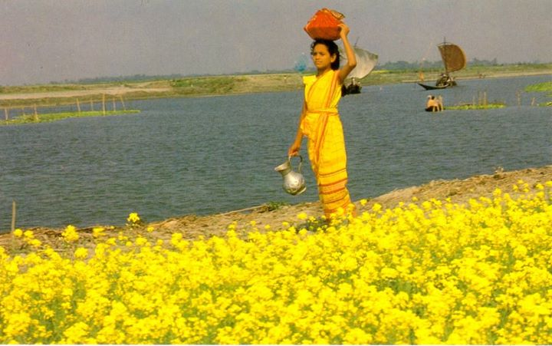
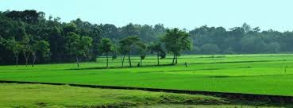
আবার আসিব আমি বাংলার নদী মাঠ খেত ভালোবেসে
জলাঙ্গীর ঢেউয়ে ভেজা বাংলার এ সবুজ করুণ ডাঙায়;

Slide 15
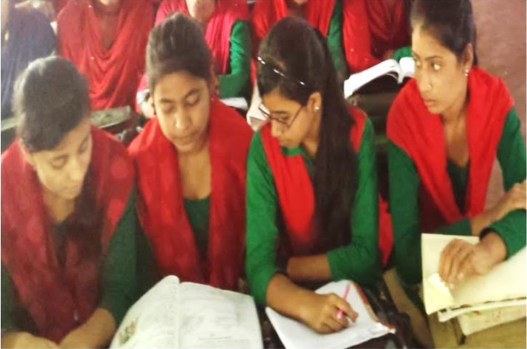
দলগত কাজ
ক দলঃ মানুষ না হয়ে শঙ্খচিল,শালিকের বেশে ‘জীবনানন্দ দাশ’ এদেশে ফিরতে চান কেন?
খ দলঃ কবি এ দেশকে ‘কার্তিকের নবান্নের’ দেশ বলেছেন কেন?

Slide 16
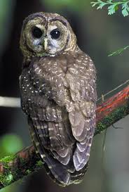
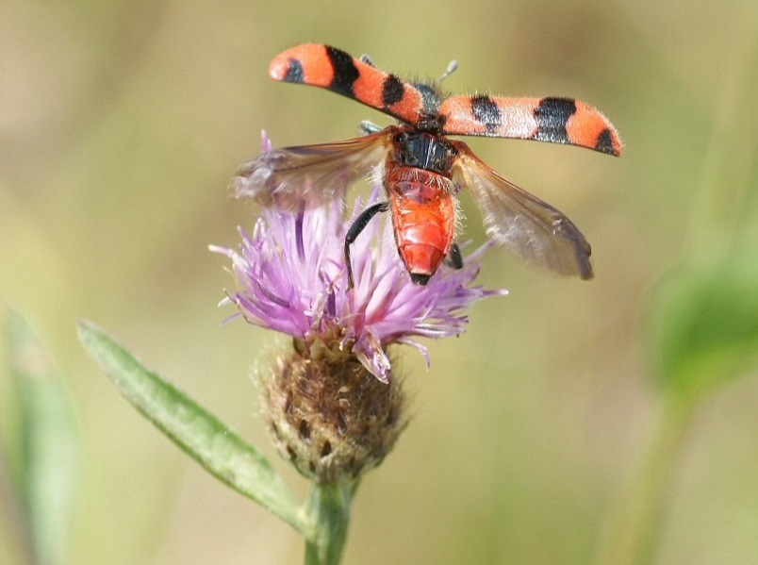
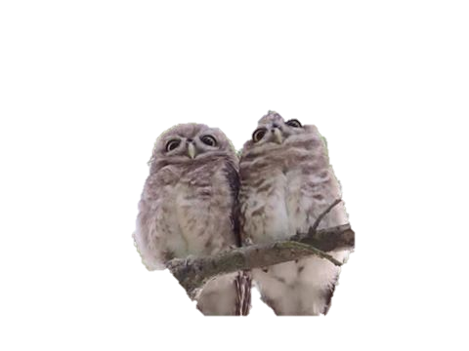
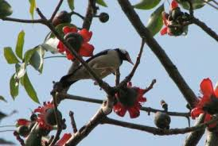
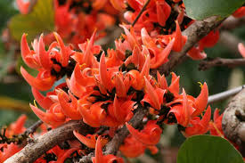
হয়তো দেখিবে চেয়ে সুদর্শন উড়িতেছে সন্ধ্যার বাতাসে;
হয়তো শুনিবে এক লক্ষ্মীপেঁচা ডাকিতেছে শিমুলের ডালে;

Slide 17
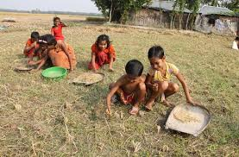
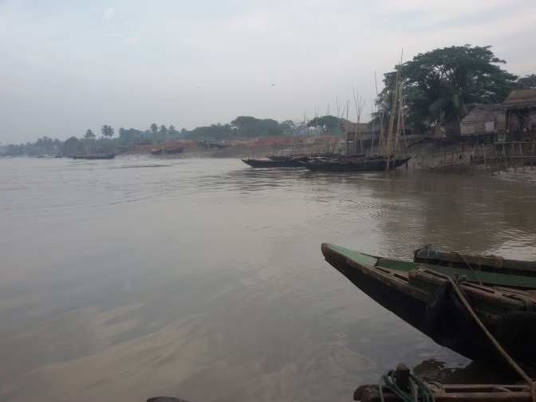
হয়তো খইয়ের ধান ছড়াতেছে শিশু এক উঠানের ঘাসে;
রূপসার ঘোলা জলে হয়তো কিশোর এক সাদা ছেঁড়া পালে

Slide 18
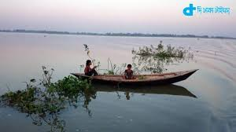
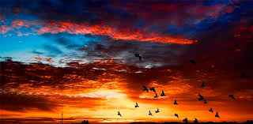
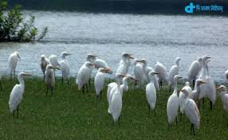
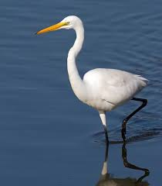
ডিঙা বায়; রাঙা মেঘ সাঁতরায়ে অন্ধকারে আসিতেছে নীড়ে
দেখিবে ধবল বক; আমারেই পাবে তুমি ইহাদের ভিড়ে।

Slide 19
মূল্যায়ন
সঠিক উত্তরের জন্য এখানে ক্লিক করুন
বহুনির্বাচনী প্রশ্ন
১। ‘আবার আসিব ফিরে’ কবিতার কিশোর কোথায় ডিঙা বায়?
(ক)জলাঙ্গী ঢেঊয়ে
(খ)রূপসার জলে
(গ)ধানসিঁড়ির নদীতে
(ঘ)রাঙা মেঘ
২।সন্ধ্যার বাতাসে ওড়া সুদর্শন হলো
(ক)এক ধরনের ছোটপাখি
(খ)এক ধরনের গোবরে পোকা
(গ) এক ধরনের পিপীলিকা
(ঘ)এক ধরনের বড় ফড়িং
Notes:
শিক্ষার্থীরা যে Option টি বেছে নিবে শিক্ষক সেই Option টিতে ক্লিক করবেন।শিক্ষক প্রয়োজনে মূল্যায়নের প্রশ্ন পরিবর্তন করে নিতে পারেন।

Slide 20
বহুনির্বাচনী প্রশ্ন
সঠিক উত্তরের জন্য এখানে ক্লিক করুন
৩। নবান্নের দেশে যা হয়-
i. নতুন ধান কাটার পর উৎসব হয়
ii. দুধ, গুড়, নারকেলের সঙ্গে মিশিয়ে নতুন আতপ চালের ভাত খাওয়া হয়।
iii. ধনীরা আরাম-আয়েসে থাকে
নিচের কোনটি সঠিক?
(ক) iও ii
(খ) ii ও iii.
(গ) i ও iii
(ঘ) i ,ii ও iii.

Slide 21
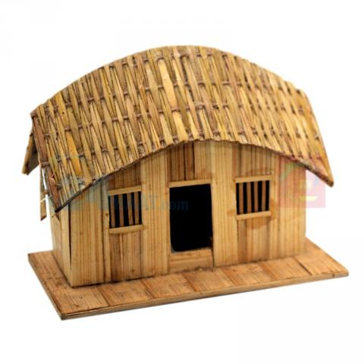
বাড়ির কাজ
‘‘আবার আসিব ফিরে’’ কবিতায় কবি কোথায় এবং কীভাবে ফিরে আসতে চান ব্যাখ্যা কর।

Slide 22
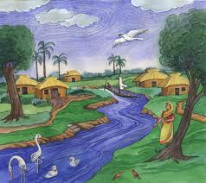
সবাইকে ধন্যবাদ

